Slide 1


ХАРЬКОВСКИЙ НАЦИОНАЛЬНЫЙ МЕДИЦИНСКИЙ УНИВЕРСИТЕТ
Кафедра медицинской и биоорганической химии
Практическое занятие
гр. 2 , І мед. ф-т
БРЕЙН РИНГ
«Познай химию»
10 июня 2014 г.

Slide 2
СТРУКТУРА БРЕЙН РИНГА
«ПОЗНАЙ ХИМИЮ»
Вопросы от доц. Макарова В.А. – 4
Вопрос от доц. Шаповал Л.Г. – 1
Тест от доц. Петюниной В.Н. – 1
Лего от доц. Петюниной В.Н. – 1
Вопросы от доц. Грабовецкой Е.Р. – 3
«Угадайки» от проф. Сыровой А.О. – 4
Вопрос от доц. Андреевой С.В. – 1
Лабораторный опыт от доц. Андреевой С.В. – 1
Кроссворд от доц. Шаповал Л.Г. – 1

Slide 3


ВОПРОСЫ ОТ доц. МАКАРОВА В.А.

Slide 4

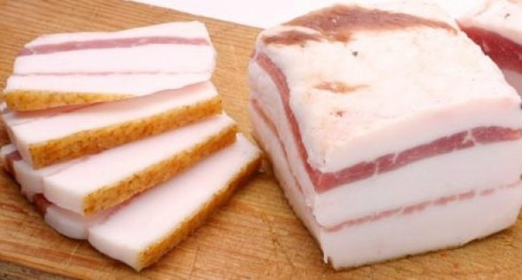
ВОПРОС № 1
Почему у свиного жира и других природных жиров нет точной температуры плавления?

Slide 5

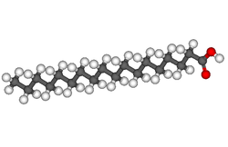
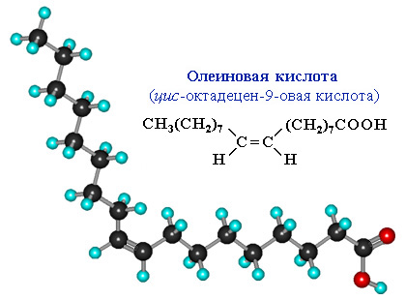
ОТВЕТ № 1
Так как они состоят из смеси различных глицеридов жирных кислот, а не являются индивидуальным химическим соединением.

Slide 6

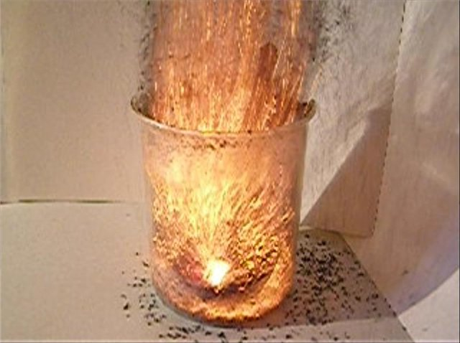
ВОПРОС № 2
Какое органическое вещество может быть лекарственным препаратом и взрывчатым веществом?

Slide 7

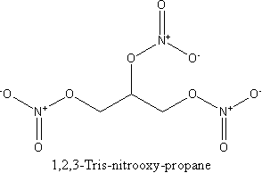
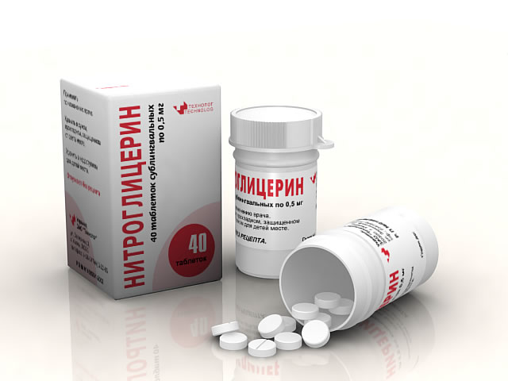
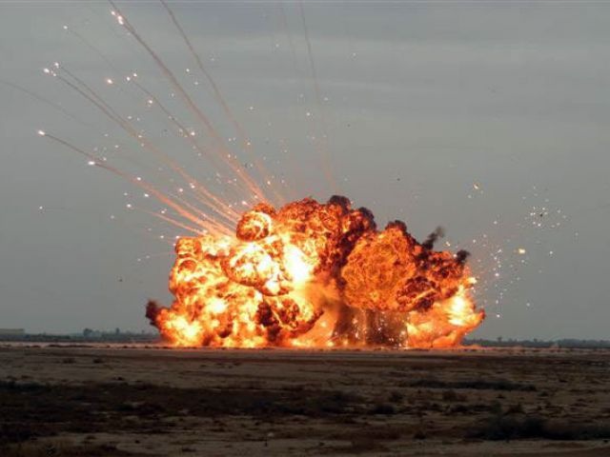
ОТВЕТ № 2
Нитроглицерин в небольших количествах является лекарственным препаратом, а в больших концентрациях – взрывчатым веществом.

Slide 8
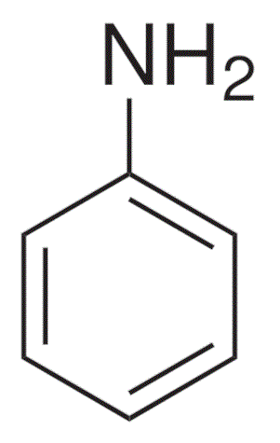
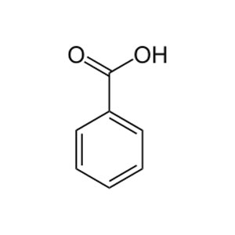
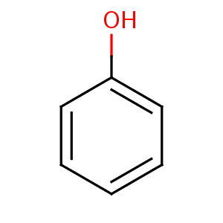

ВОПРОС № 3
С какими из приведенных соединений хлорид железа (ІІІ) FeCl₃ может образовывать соединение, имеющее фиолетовую окраску?
анилин
бензойная кислота
фенол
толуол

Slide 9
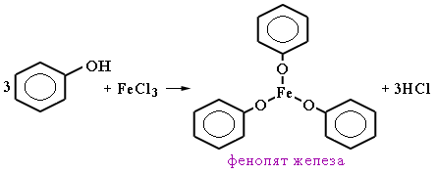
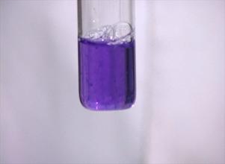
ОТВЕТ № 3
В водных растворах одноатомные фенолы с хлоридом железа (ІІІ) образуют комплексы фенолятов, которые имеют фиолетовую окраску.

Slide 10
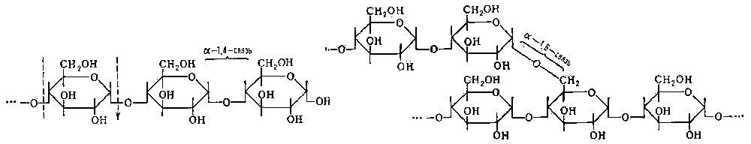
ВОПРОС № 4
Почему возможна качественная йодкрахмальная реакция с растительным крахмалом.
амилоза

Slide 11

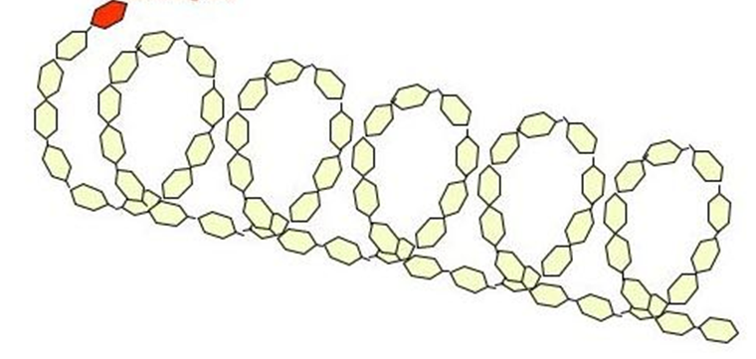
ОТВЕТ № 4
Вторичная структура амилозы − спираль, поэтому во внутренний канал спирали амилозы может входить молекула йода, образуя комплекс амилозы с йодом, имеющий синюю окраску.
I₂

Slide 12
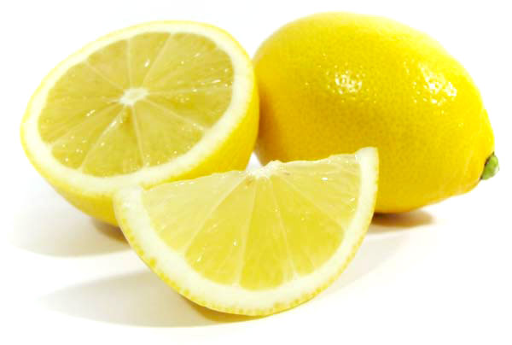
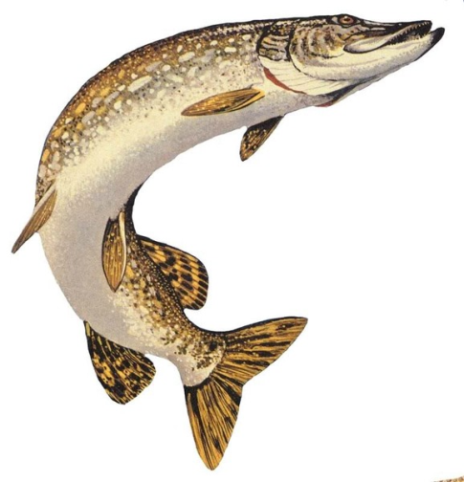
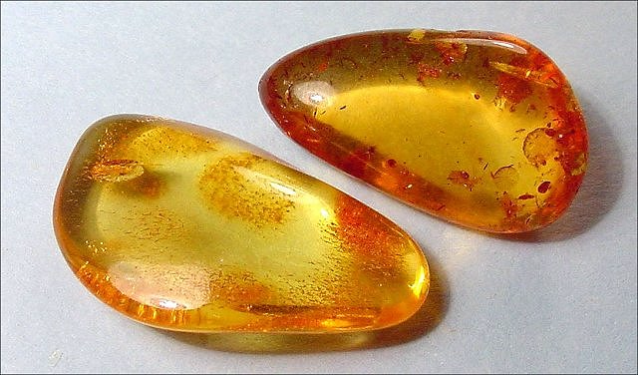
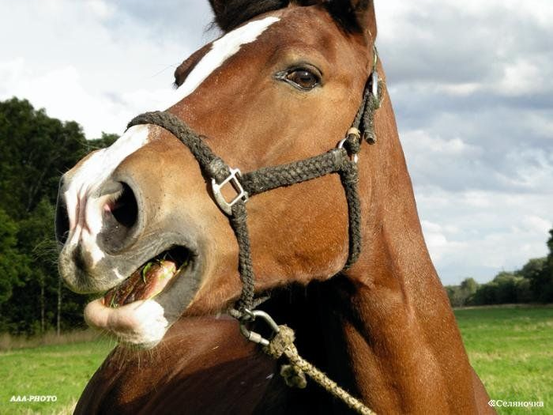
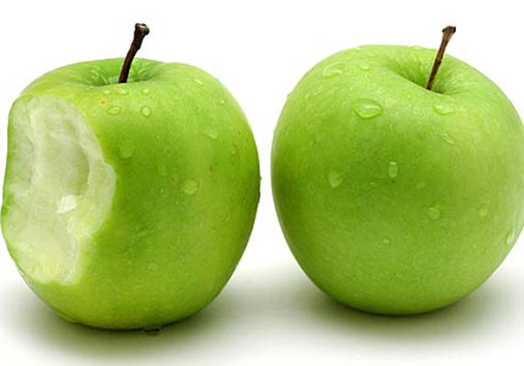
ВОПРОС от доц. ШАПОВАЛ Л.Г.
СОБЕРЁМ ЦИКЛ КРЕБСА
Щуку ацетил лимонил,
Но нарцисса конь боялся
Он над ним изолимонно
Альфа-кетоглутарался
Сукцинился коэнзимом
Янтарился фумарово
Яблочек припас на зиму
Обернулся щукой снова.

Slide 13
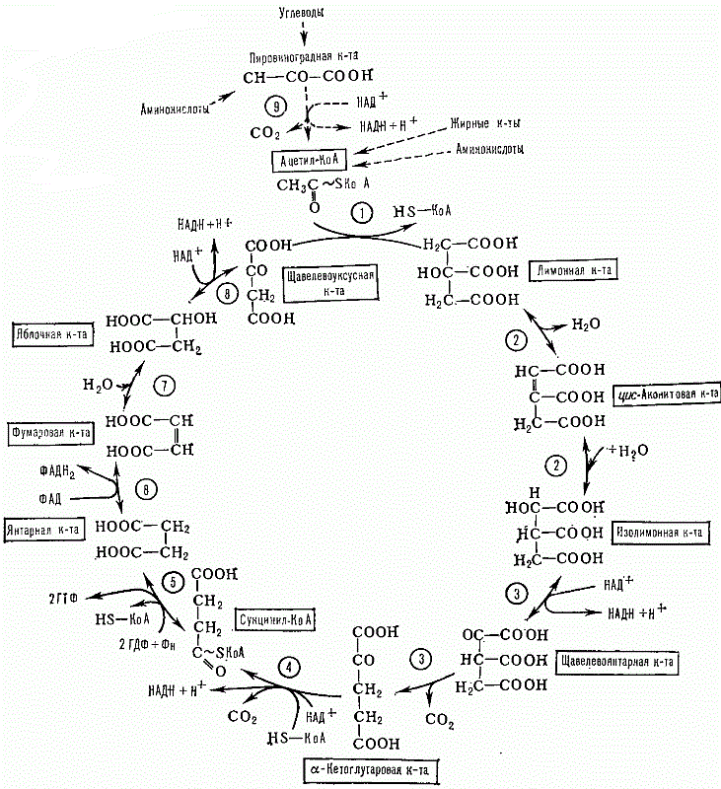
ОТВЕТ
ЦИКЛ КРЕБСА

Slide 14




ТЕСТ от доц. ПЕТЮНИНОЙ В. Н.
Из приведенных веществ выберите соединение, которое проявляет свойства:
обесцвечивает бромную воду;
образует водород при действии металлического натрия;
образует сине-фиолетовое окрашивание с FeCl₃;
гидролизуется;
образует основание Шиффа с аминами.
1) 2)
3) 4)

Slide 15
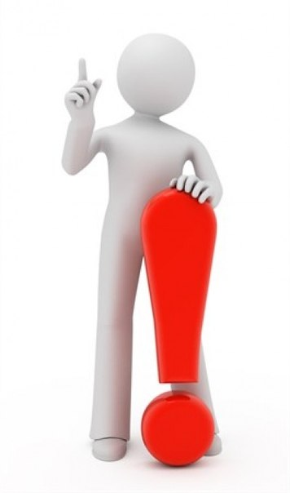
ОТВЕТ

Slide 16
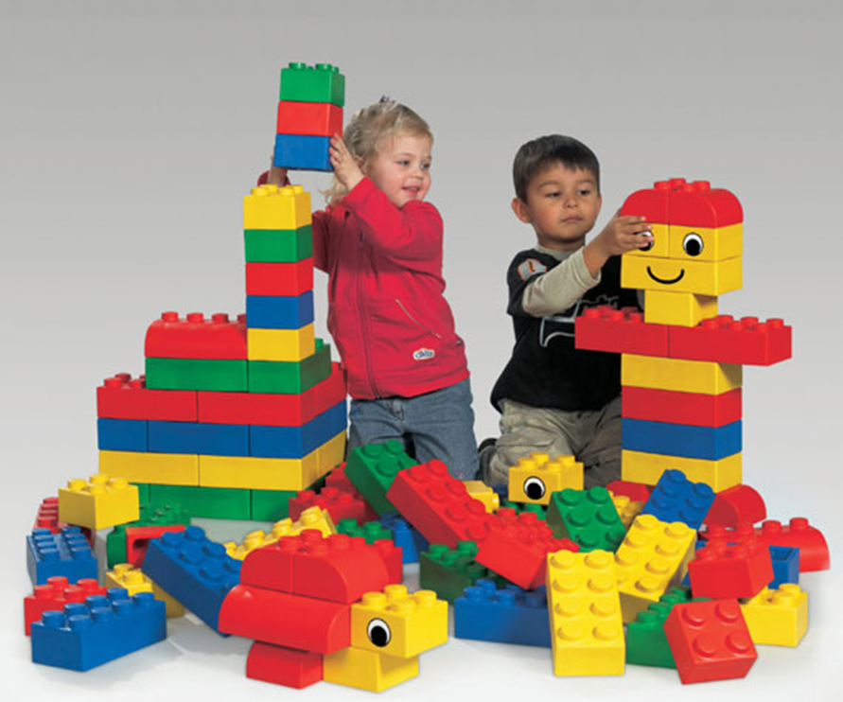
ЛЕГО от доц. ПЕТЮНИНОЙ В.Н.
Выбрать нужные фрагменты и сконструировать структуру лецитина

Slide 17

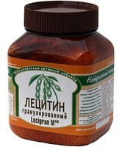
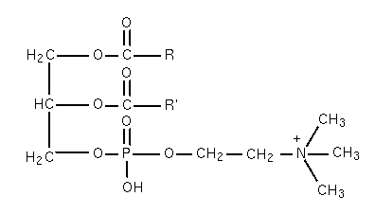
ОТВЕТ
Лецитин

Slide 18
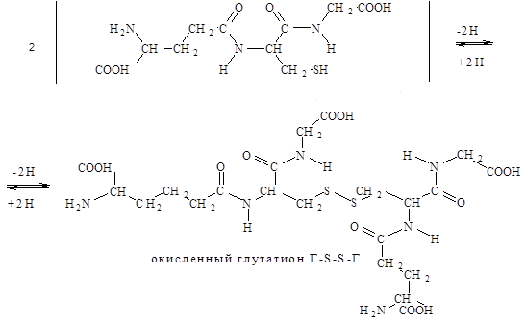
ВОПРОСЫ ОТ доц. ГРАБОВЕЦКОЙ Е.Р.
ВОПРОС №1
Трипептид глутатион в организме «защищает» белки от окисления, принимая на себя действие окислителей. Какая аминокислота образуется в составе окисленного глутатиона?

Slide 19

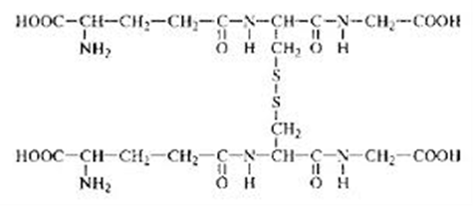
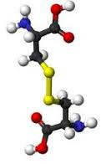
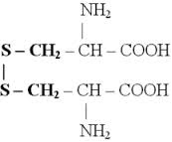
ОТВЕТ № 1
Цистин

Slide 20

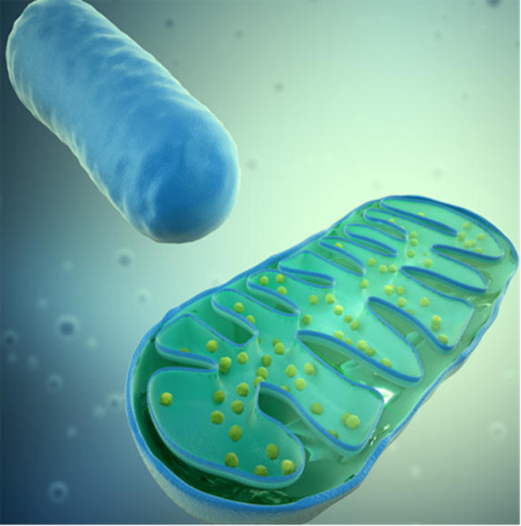
ВОПРОС №2
Человеческий организм может существовать только за счет энергии, которая выделяется в процессе биологического окисления питательных веществ и запасается в форме АТФ. Энергия выделяется в процессе последовательного переноса электронов и протонов от окисляемого субстрата на молекулы ферментов электрон-транспортной цепи митохондрий. Конечным пунктом назначения электронов и протонов является так называемый конечный акцептор, вещество, без которого человек не может существовать и пяти минут. Какое вещество является конечным акцептором?

Slide 21

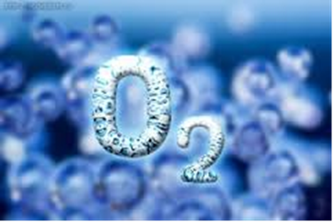

ОТВЕТ №2
КИСЛОРОД

Slide 22
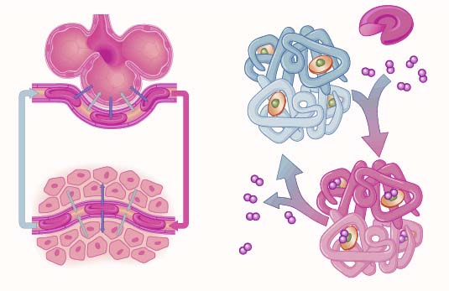
ВОПРОС №3
Во что превращается конечный акцептор в результате присоединения водорода и электронов?

Slide 23
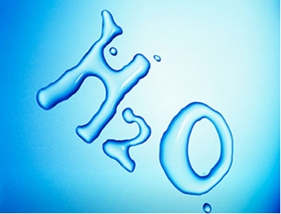

ОТВЕТ №3

Slide 24



УГАДАЙКИ ОТ проф. СЫРОВОЙ А.О.

Slide 25
УГАДАЙКА 1
Я – мистер Х, я − вещество любви. Синтезируюсь в организме в начальном периоде возникновения чувства любви.
Я выбрасываюсь в кровь, когда человек встречает объект симпатии. Пик моей концентрации наступает во время свиданий, а в перерывах между ними наблюдают резкое снижение моей концентрации, что проявляется в виде тоски. Постепенно организм привыкает ко мне, как и к любому другому амфетамину. Во время повышения моей концентрации наблюдаются повышенное сердцебиение и вегетативные реакции (жар, ощущение «бабочек в животе»).

Slide 26
Романтическая любовь может вспыхнуть буквально с первого взгляда. Синтез меня в мозгу и распределение по всей нервной системе играют роль при возникновении возбуждения, охватывающего нас при взгляде на любимого человека и стремления к нему, когда его нет с нами.
Меня легко найти и в шоколаде, и в сладостях (содержащих аспартам), в диетических напитках. И всё же все эти источники не дают того результата, какой даю эндогенный я, т.е. если меня выделяет мозг.
Будьте осторожны, в организме я легко разрушаюсь ферментом моноаминоксигеназой.

Slide 27



Slide 28
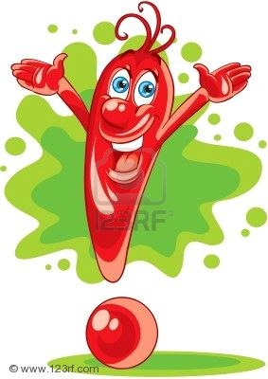

ОТВЕТ 1
Фенилэтиламин (β-фенилэтиламин,
2-фенилэтиламин, фенэтиламин, 1-амино-2-фенил-этан) − химическое соединение, являющееся начальным соединением для некоторых природных нейромедиаторов, а его производные являются психоделиками и стимуляторами.
Маслянистая жидкость, малорастворимая в воде (4,2 мл в 100 мл воды) и хорошо − в органических растворителях (диэтиловый эфир, этанол и др.)

Slide 29
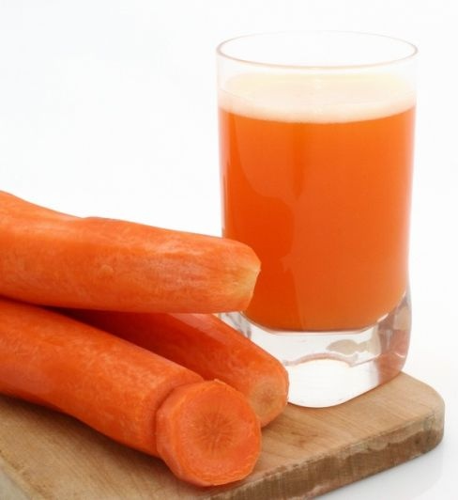
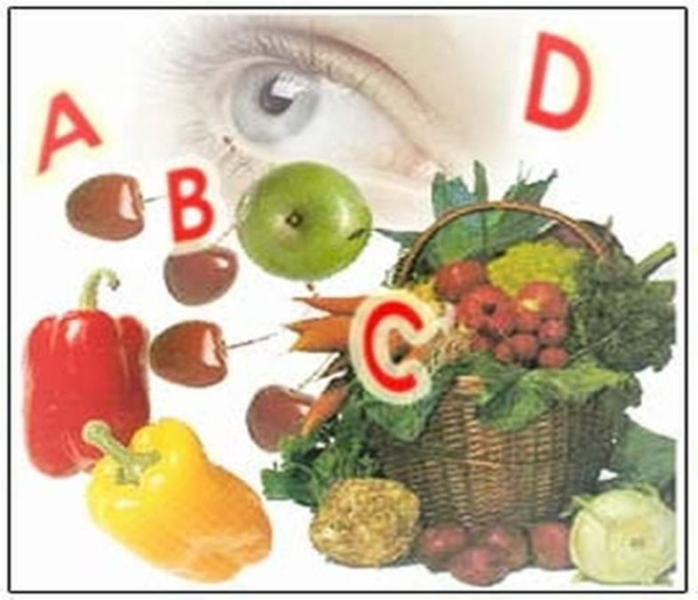
УГАДАЙКА 2
Я принимаю участие в окислительно-восстановительных процессах, регуляции синтеза белков, играю важную роль в формировании костей и зубов, жировых отложений, я необходим для роста новых клеток, я замедляю процесс старения. Я поддерживаю ночное зрение путём образования пигмента родопсина глаз, способствую увлажнению глаз и предохраняю их от пересыхания. Меня применяют для поддерживания и восстановления эпителиальных тканей, из которых состоит кожа и слизистые, для лечения всех заболеваний кожи, ожогов, ран.

Slide 30
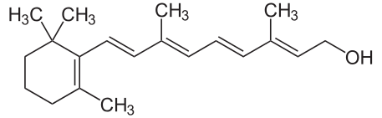
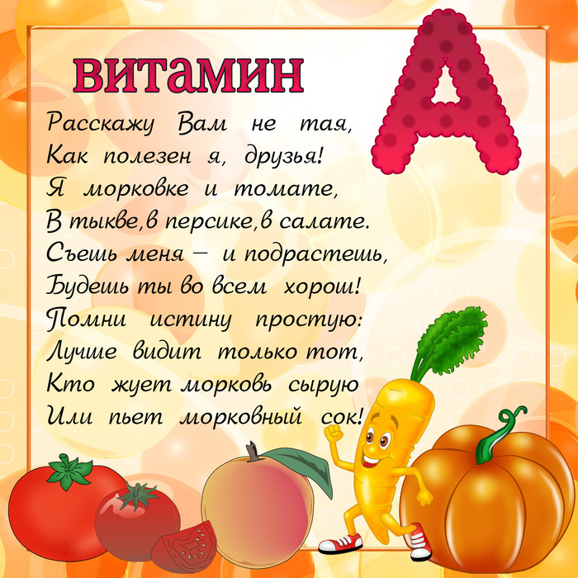
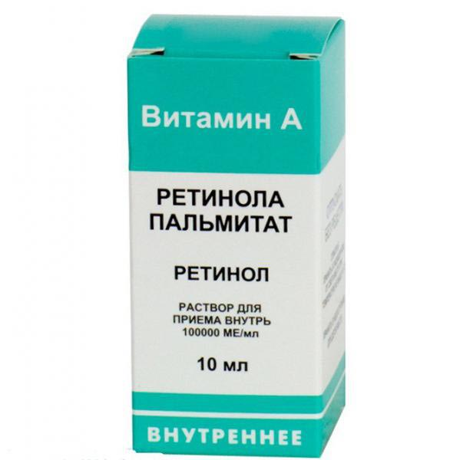
ОТВЕТ 2
Витамин А

Slide 31
УГАДАЙКА 3
Меня называют мироновокислым калием, я (≈4%) нахожусь в семенах чёрной горчицы (Sinaps alba). Состою из двух частей: сахарной (гликон) и несахарной (агликон).
В чистом виде Я представляю собой белые блестящие иглы, t_{пл} при 126−127°; в воде легко растворим, трудно в холодном спирте, легко в горячем, нерастворим в эфире; мой водный раствор нейтральной реакции, горького вкуса. Я оптически активен, вращаю плоскость поляризации влево. Под влиянием фермента мирозина я присоединяю воду и распадаюсь на глюкозу, кислую серно-калиевую соль и изороданистый аллил (эфирное горчичное масло):
C₁₀H₁₆O₉S₂NK∙H₂O + H₂О → C₆H₁₂O₆ + KHSO₄ + SCNC₃H₅

Slide 32
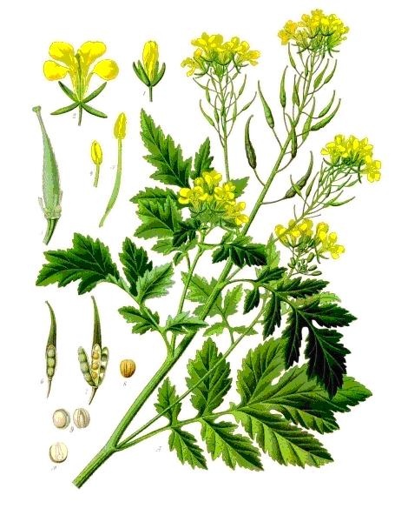
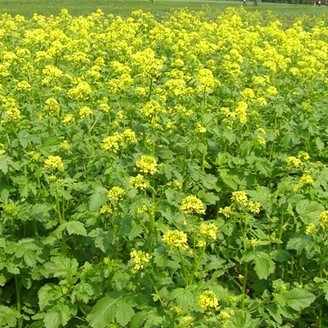
Острота столовой горчицы, равно как действие горчичников, обусловлены именно тем, что я распадаюсь под влиянием мирозина с образованием аллилизотиоцианата.
Кто Я?

Slide 33
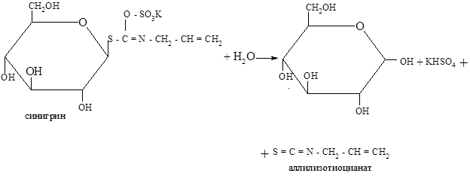
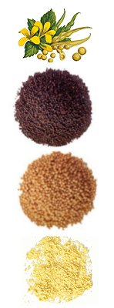
ОТВЕТ 3
S – гликозид синигрин

Slide 34
УГАДАЙКА 4
Я – простейший представитель тиолов, газ, который образуется в толстом кишечнике при микробном гниении серосодержащих продуктов. У меня очень резкий и неприятный запах, который ощущается в очень маленьких количествах ( 1 часть в 5-10 частях воздуха), поэтому меня добавляют к газу метану как одорант для определения его взрывоопасности (т.к. метан запаха не имеет).
Кто я?

Slide 35
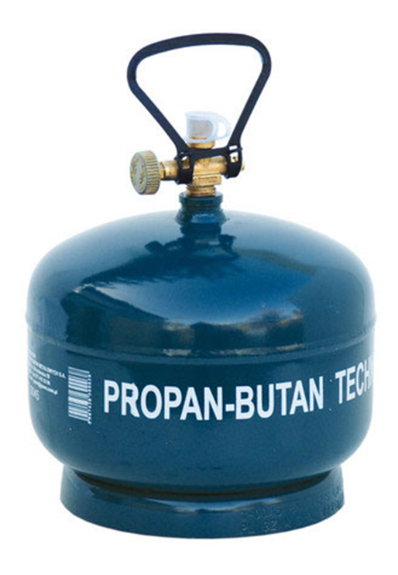
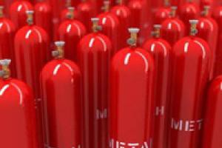
ОТВЕТ 4
CH₃ −SH метилмеркаптан

Slide 36
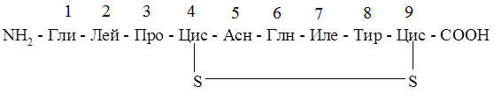
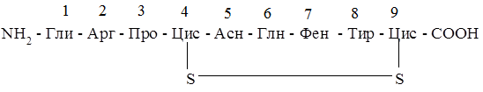
ВОПРОСЫ от доц. АНДРЕЕВОЙ С.В.
ВОПРОС №1
Полипептидная структура гормонов гипофиза
а) Окситоцина
б) Вазопрессина
Как известно, окситоцин вызывает сокращение гладкой мускулатуры, а вазопрессин поддерживает баланс жидкости в организме.
Выберите формулы аминокислот и расположите их в последовательности полипептидных цепей:
а) Окситоцина
б) Вазопрессина
Чем отличаются структуры окситоцина и вазопрессина?

Slide 37


ОТВЕТ № 1
Последовательность аминокислот в структуре:
а) Окситоцина
б) Вазопрессина
Структуры указанных гормонов отличаются двумя аминокислотными фрагментами. Вместо лейцина и изолейцина в окситоцине (а), вазопрессин (б) содержит аргинин и фенилаланин.

Slide 38
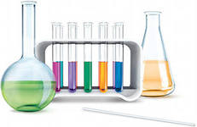
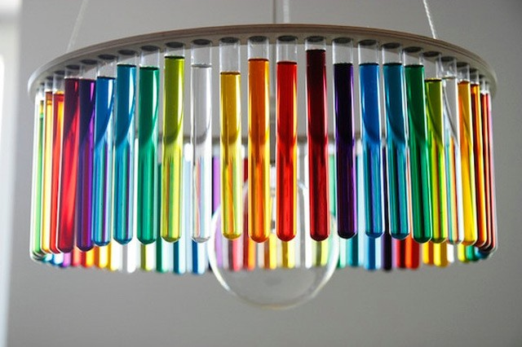
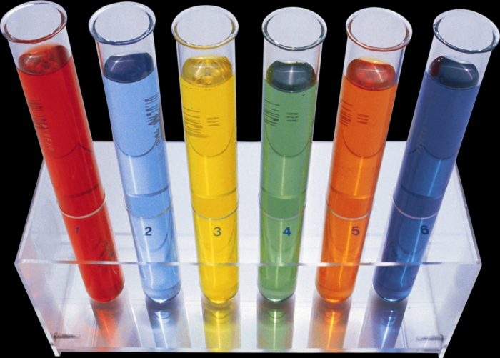
ЛАБОРАТОРНЫЙ ОПЫТ ОТ доц. Андреевой С.В.
ВОПРОС №2
В двух пробах находятся растворы глюкозы и яичного белка. С помощью необходимых реактивов идентифицируйте глюкозу и белок.

Slide 39
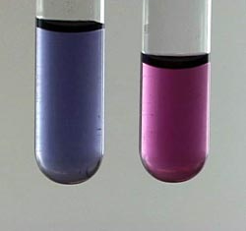




ОТВЕТ №2
При добавлении к исследуемым растворам реактивов CuSO₄ и NaOH в пробирке с глюкозой наблюдается синее окрашивание хелата меди (ІІ), в пробирке с белком – фиолетовое окрашивание (биуретовая проба)

Slide 40


КРОССВОРД от доц. ШАПОВАЛ Л.Г.
По горизонтали: 1. Не восстанавливающий дисахарид. 2. Небелковая часть гемоглобина. 3. Одноосновная диаминокислота. 4.Гидрокси кислота, принимающая участие в цикле Кребса. 5. Производное пурина. 6. В состав гема входит гетероцикл.
 | По вертикали: 1. Животный крахмал. 2. Число, характеризующее меру ненасыщенности жира. 3. Связь с помощью которой связываются аминокислотные остатки в белках. 4. Структура содержащая макроэргические связи. 5. Производное пиримидина. 6. Одноосновная моноаминокислота.

Slide 41


ОТВЕТ
По горизонтали: 1. САХАРОЗА 2. ГЕМ 3. ЛИЗИН 4. ЛИМОННАЯ 5. АДЕНИН 6. ПИРРОЛ
 | По вертикали: 1. ГЛИКОГЕН 2. ЙОДНОЕ 3. АМИДНАЯ 4. АТФ 5. ЦИТОЗИН 6. ВАЛИН

Slide 42


СПАСИБО ЗА УЧАСТИЕ!!!

